Slide 1
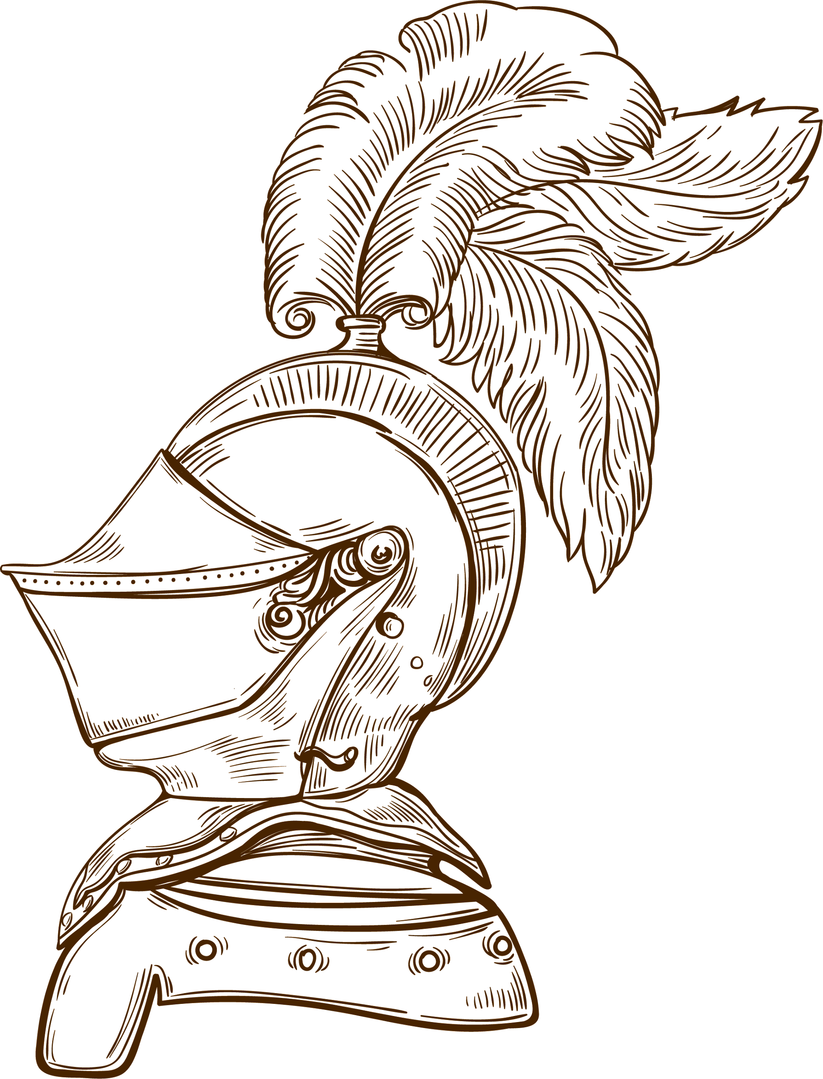
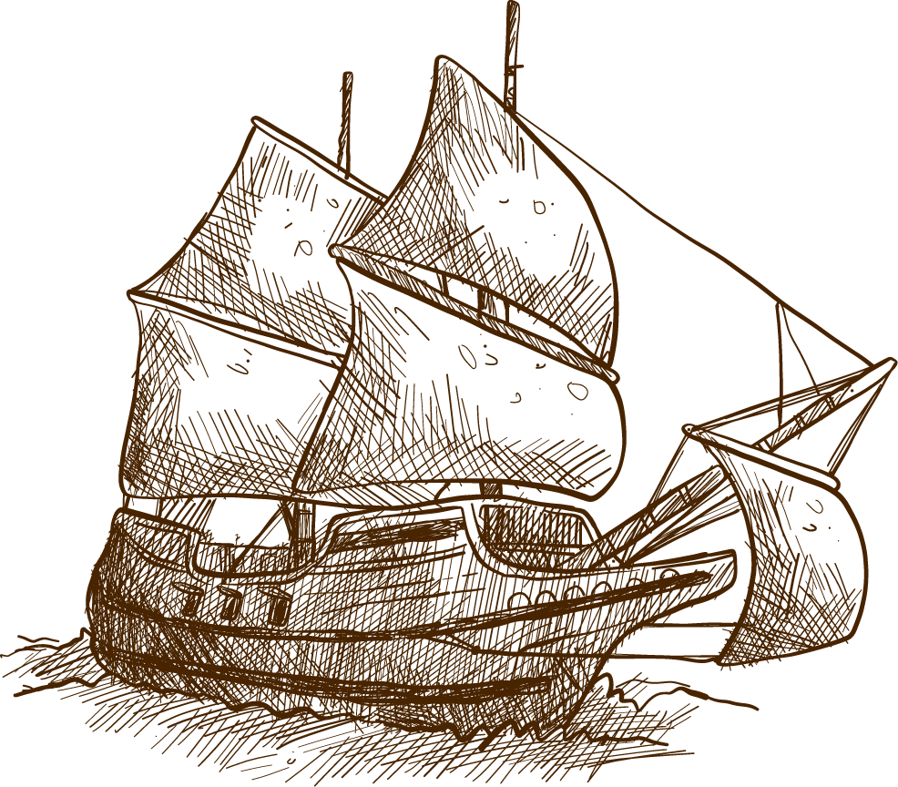


ÉTICA EN LA ANTIGÜEDAD

Slide 2



¿EPOCA ANTIGUA?
Contecimientos
¿EPOCA ANTIGUA?
Civilizaciones
Escritura.
Politeísmo.
Hereditarísmo.
Primeras leyes.
Mesopotámia.
Egipto.
Grecia.
Roma.
4.000 a.C. - 476 d.C.
Nacimiento escritura Caída Imperio Romano

Slide 3
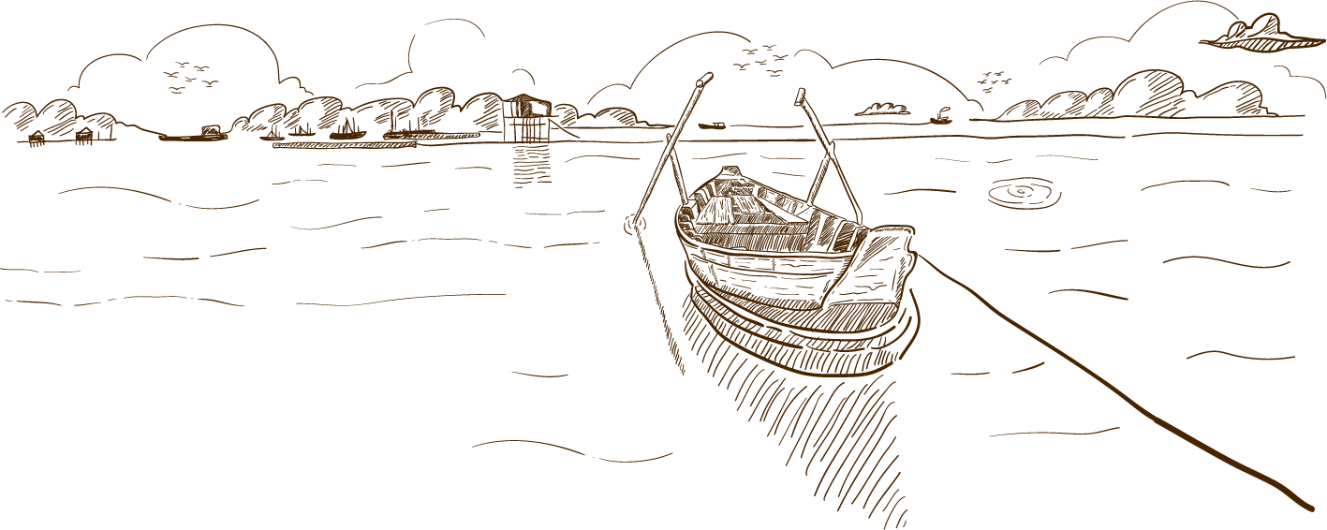
La ética es un código de valores que guía nuestras decisiones y acciones, y determina el propósito y rumbo de nuestras vidas.
-Ayn Rand

Slide 4
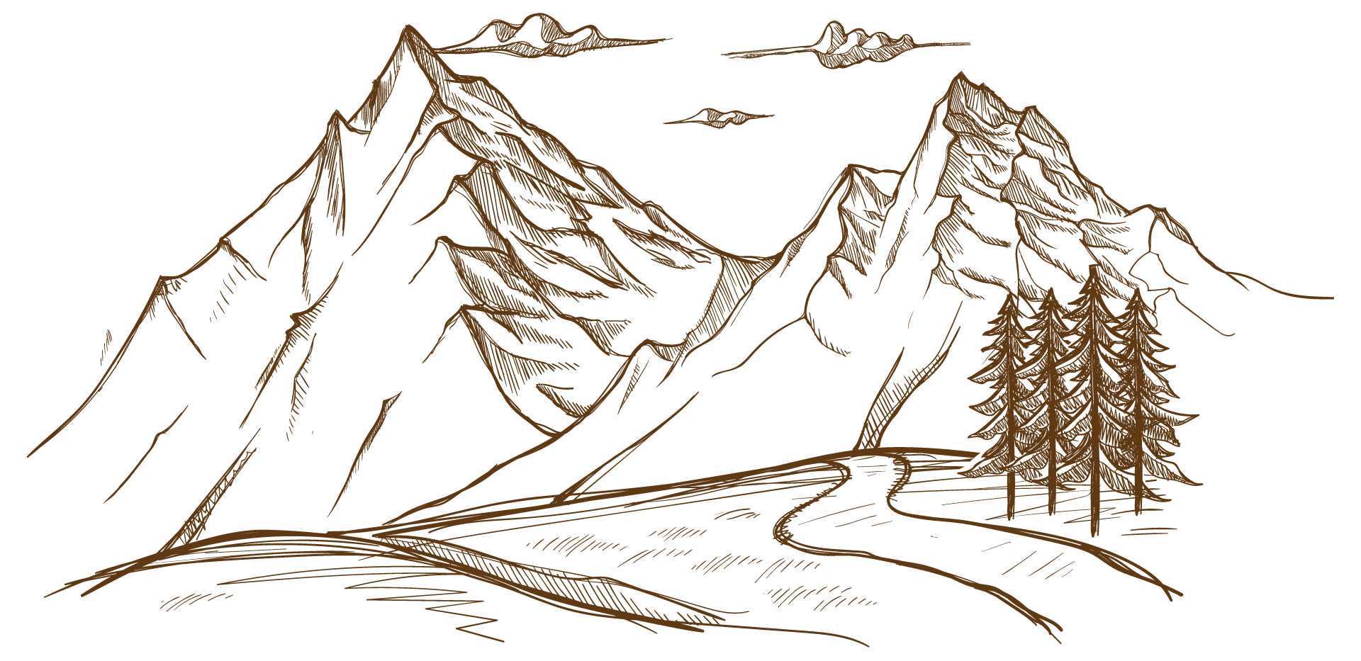
ANTECEDENTES DE LA ÉTICA
ANTECEDENTES DE LA ÉTICA
Las personas desde sus inicios, se empezaron a plantear cuestiones éticas.
Normas Deberes
Valores

Slide 5
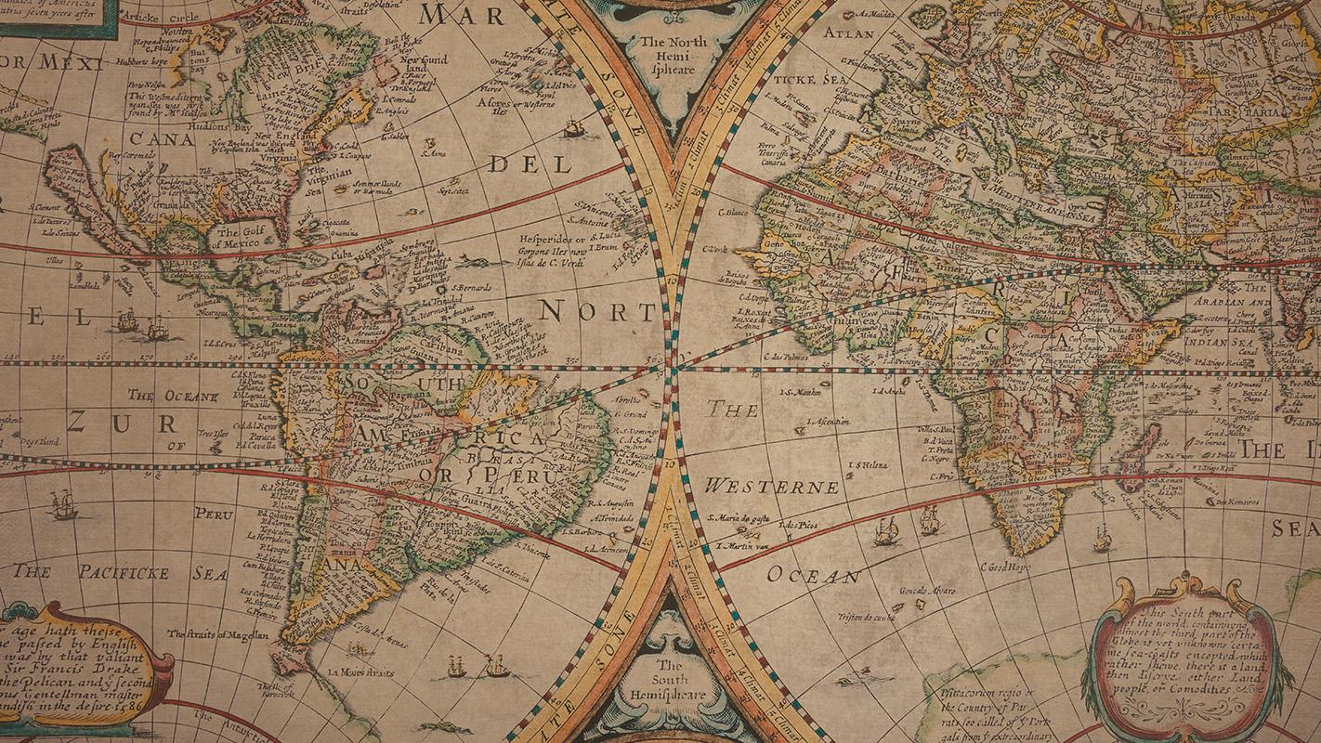
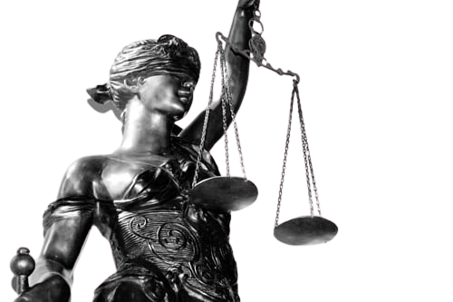
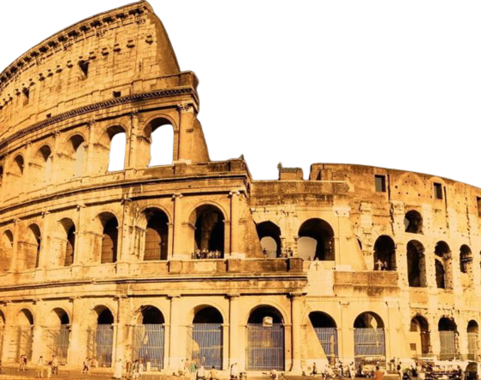
ÉTICA EN LA ANTIGÜEDAD
ÉTICA EN LA ANTIGÜEDAD

Slide 6
Cualquiér ética, muy especialmente las clásicas, es la consecuencia de un modo de entender la realidad y el ser humano, por eso veremos cómo ésta definición va a variar dependiendo del tiempo y dependiendo de los ideales de la persona.

Slide 7

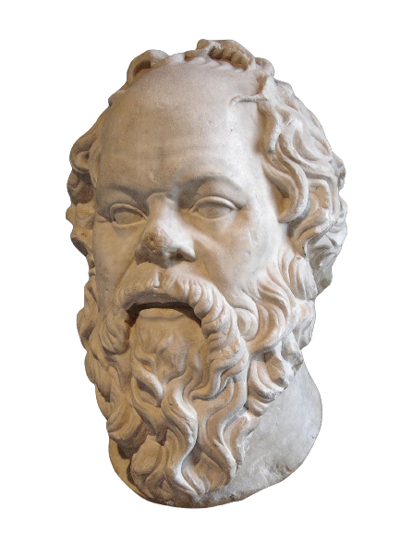
SÓCRATES
Sócrates, creía que lo más importante de los seres humanos, es que hacen preguntas.
Yo interno Conducta

Slide 8
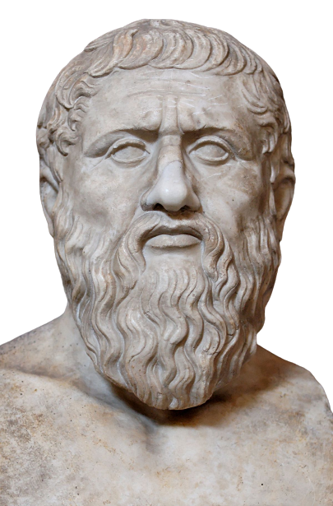
PLATÓN
Platón, concebía la democracia como el caos y como el gobierno de una muchedumbre violenta e ignorante, facilmente manejable por los políticos corrumptos.

Slide 9
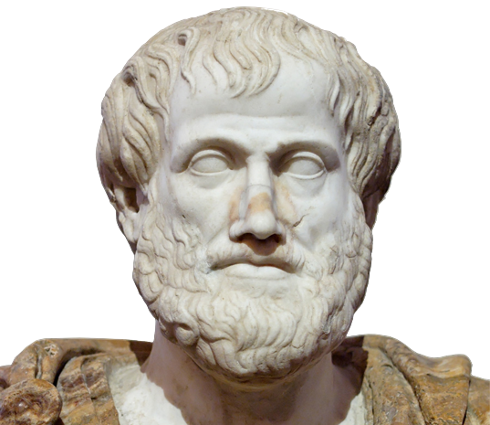
ARISTÓTELES
Aristóteles, ​​​​fue un filósofo, polímata y científico nacido en la ciudad de Estagira, al norte de la Antigua Grecia. Es considerado junto a Platón, el padre de la filosofía occidental. Sus ideas han ejercido una enorme influencia sobre la historia intelectual de Occidente por más de dos milenios.

Slide 10
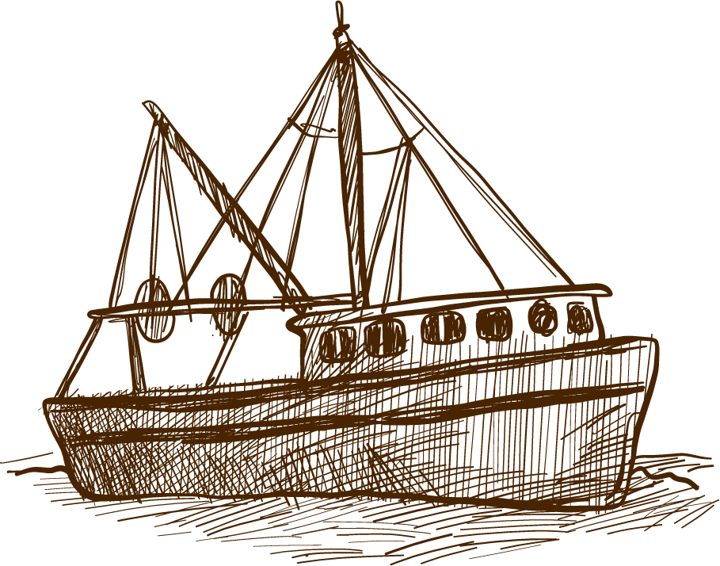
¿EPICUREÍSMO?
¿EPICUREÍSMO?
¿ESTOICISMO?
¿ESTOICISMO?

Slide 11
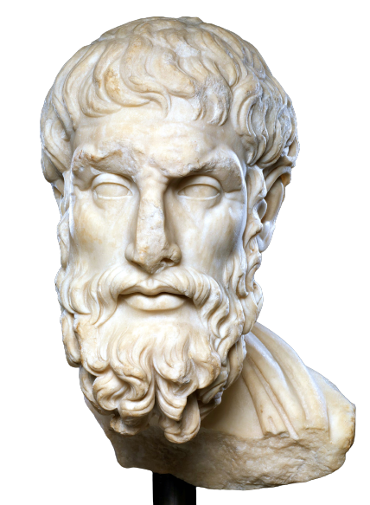
EPICURO
El placer como llave de la felicidad, puesto que es la principal motivación que persigue todo ser humano en su vida.
Felicidad = Placer

Slide 12
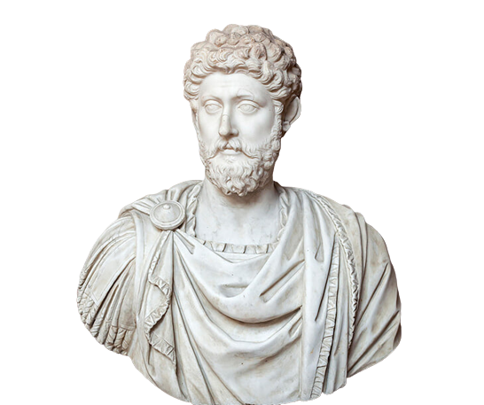
ESTOICOS
El ser humano no puede controlar los sucesos, sino que puede controlar la forma en que afronta los sucesos o cómo los vive.
la naturaleza humana
=
naturaleza racional.
Rechazan la idea de dejarse llevar por los placeres.

Slide 13

MUCHAS GRACIAS

